Slide 1

UWB SoC Issues
무선홈네트워크연구팀
이상재
2007. 02. 14.

Slide 2

개발 형태
SoC
  MAC, Modem 통합 형
  ARM926EJ core
  메모리 내장형 SIP single package
PCI single chip
  MAC, Modem 통합 형
  상위 PCI 인터페이스 내장
  MAC SW 및 어플리케이션 용 외부 프로세서 사용
MAC 및 Modem 단독 칩
  PCI 내장형 MAC 칩
  현재 형태의 모뎀 칩
  MAC-PHY 표준 인터페이스 사용

Slide 3
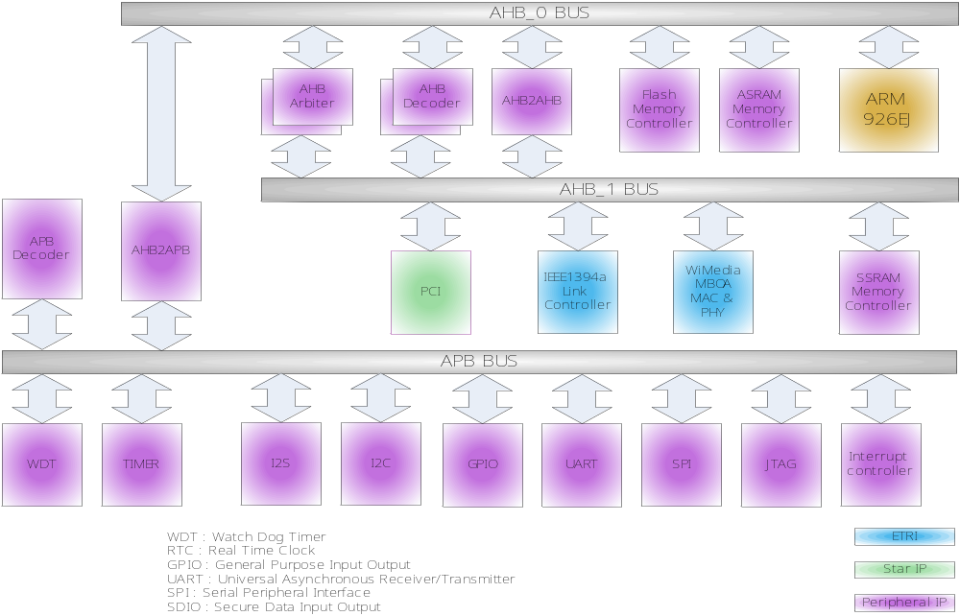
SoC 구조

Slide 4
SoC 결정 사항
Embedded IP
  USB 삭제
  PCI controller 내장
  I2S 내장
Bus interface
  단일 AHB Bus or 2 AHB Bus 사용 여부
  2 AHB Bus 사용 시 메모리 배치 여부
Memory 구조
  Flash 및 DRAM 운용 방안
    Code 및 Data 메모리 분리 여부
  SDRAM or DDRAM 선택

Slide 5
PCI single chip 개발
구조
  MAC, Modem 단일 칩
  PCI device interface 제공
  PCI 대체 또는 기타 인터페이스 검토 필요
공정
  SoC와 함께 single run으로 제작
Front/Backend design
  Wimedia MAC 인터페이스 변경 필요
    2 개월 이상 소요 예상
    검증된 PCI IP 확보 방안
  SoC와 별도로 MAC-Modem 통합 시뮬레이션 필요
  PCI interface 별도 검증 필요함
  PCI interface와의 통합 시뮬레이션 환경 구축
시험 환경 구축
  PCI IP 및 통합 검증 환경 구축
  Chip 통합 보드 설계 – 소형 플랫폼과 유사하게 설계 가능

Slide 6
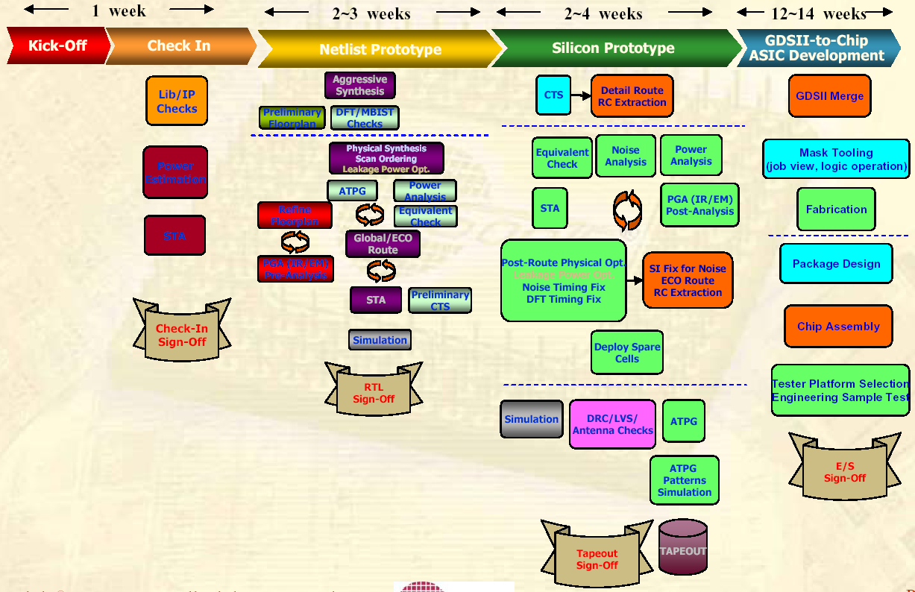
칩 개발 범위

Slide 7
칩 개발 일정
3
Coding
정합시험
PCI 및 IEEE1394 정합 시험 및 MAC 연동시험
MAC-Modem 정합 시험
MAC-Modem 합성 및 통합 Pre 시뮬레이션
  SoC 및 PCI single chip
4
5
TSMC 0.13um 공정 이용 Backend design
MAC-Modem 통합 Post 시뮬레이션
  SoC 및 PCI single chip
ATPG, BIST, Scan insertion 등
6
Backend
7
8
SoC 용 보드 제작
PCI single chip 보드 제작
9
Fab.
Package
10
11
SoC OS 및 드라이버 포팅 시험
PCI single chip 보드 OS 및 드라이버 포팅 시험
MAC-PHY 연동 시험
어플리케이션 시험
12
SoC 시험
1

Slide 8
현안 사항
SoC 개발 일정
  Front-end 완료 시 까지 남은 기간 약 3개월
  SoC 플랫폼 변경 시 OS 재 포팅 및 드라이버 검증 필요함
    1 개월 소요 예상
  신규 플랫폼에서 MAC HW 및 1394 검증 필요함
  MAC-PHY 연동 시험 완료 시점?
검증 방안
  SoC IP 및 PCI controller 검증 방법
  PCI single chip 검증 방법
SoC 및 PCI single chip 동시 개발 시 문제점
  SoC 및 PCI single chip 용 PCI IP 공유 가능성 검토
  SoC 및 PCI single chip 동시 검증 방법 검토
    PCI 용 MAC 보드 추가 설계 검토
  동시 검증이 힘들 때 PCI single chip 단독 검증 방법?
    소형 플랫폼 사용 시 Nucleus 포팅 필요함
시험 환경 구축
  PCI IP 및 통합 검증 환경 구축
  Chip 통합 보드 설계 – 소형 플랫폼과 유사하게 설계 가능

Slide 9
기타 사항
추가 검토 사항

